Slide 1
БЮДЖЕТ НА 2023-2025гг ДЛЯ ГРАЖДАН
Муниципальное образование
Шлиссельбургское городское поселение
Кировского муниципального района
Ленинградской области
2023-2025гг

Slide 2
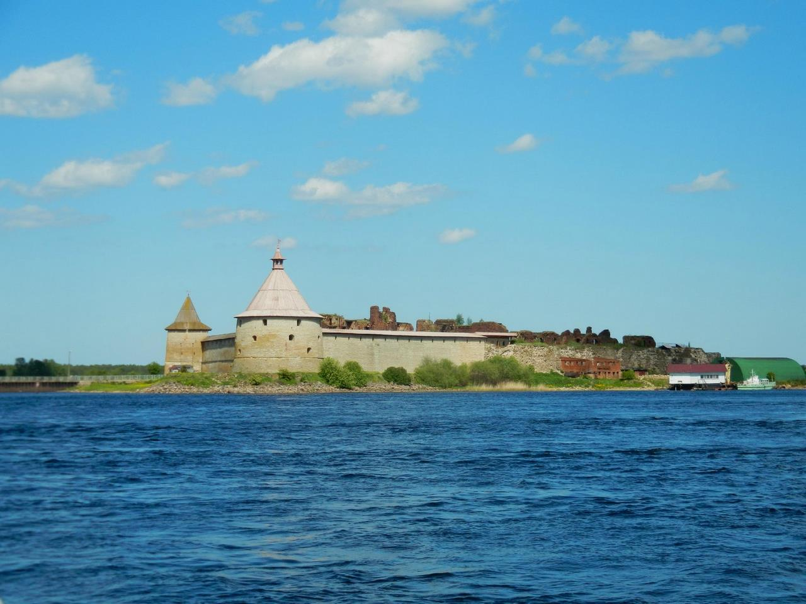
ШЛИССЕЛЬБУРГСКОЕ ГОРОДСКОЕ ПОСЕЛЕНИЕ

Slide 3
Город Шлиссельбург (в переводе с немецкого Schlüsselburg – «ключ-город») является одним из древнейших городов в Ленинградской области.
Датой его основания считается основание крепости на Ореховом острове в истоке Невы князем Юрием Даниловичем, внуком Александра Невского – 1323 года.
Муниципальное образование Шлиссельбургское городское поселение Кировского муниципального района Ленинградской области (далее МО, ГП, Шлиссельбургское ГП, МО Город Шлиссельбург) расположено в северо-западной части Кировского муниципального района. На севере городское поселение граничит с Ладожским озером, на востоке – с Синявинским ГП, на юге – с Кировским ГП, на западе – по реке Нева с Всеволожским муниципальным районом.
Город Шлиссельбург является административным центром и единственным населенным пунктом, входящим с состав МО, расстояние до Санкт-Петербурга составляет 50 км.

Slide 4
Площадь территории МО Город Шлиссельбург составляет 4 374,6 га.
На территории МО Город Шлиссельбург расположены 3 садоводческих некоммерческих товарищества:
СНТ «Шлиссельбуржец»: количество участков – 1 170, площадь территории – 90,6 га, расположено в районе 4–5 км Староладожского канала;
СНТ «Волна»: количество участков – 246, площадь территории – 17,5 га, расположено в районе 4 км Староладожского канала;
СНТ «Орешек»: количество участков – 440, площадь территории – 32,1 га, расположено в районе 5 км Староладожского канала.
Численность постоянного населения – 14 956 чел.

Slide 5
Бюджет для граждан предназначен для раскрытия информации о бюджете в простой и доступной для граждан форме.
Слайды раскрывают основные аспекты бюджетного процесса в муниципальном образовании Шлиссельбургское городское поселение, содержит сведения об основных параметрах бюджета, структуре доходов и расходов местного бюджета.

Slide 6
Основные понятия и термины
Бюджет -

Slide 7
Основные понятия и термины

Slide 10
Виды бюджетной финансовой помощи
Расходы бюджета – это денежные средства, направленные на финансовое обеспечение задач и функций государственного и местного самоуправления.
Дотации – Бюджетные средства, предоставляемые бюджету другого уровня бюджетной системы РФ на безвозмездной и безвозвратной основах для покрытия текущих расходов.
Субвенции – бюджетные средства, предоставляемые бюджету другого уровня бюджетной системы РФ или юридическому лицу на безвозмездной и безвозвратной основах при осуществлении определенных целевых расходов.
Субсидии - бюджетные средства, предоставляемые бюджету другого уровня бюджетной системы РФ или юридическому лицу на условиях долевого финансирования целевых расходов.

Slide 11
Доходы бюджета
Налоговые доходы
Поступления от уплаты налогов, установленных Налоговым кодексом РФ.
Акцизы, налог на доходы физических лиц, земельный налог и др.
Поступления от уплаты других платежей и сборов, установленных Законодательством РФ, а также штрафов за нарушение законодательства.
Безвозмездные поступления
Поступления от других бюджетов бюджетной системы (межбюджетные трансферты).
Например: дотации, субвенции, субсидии.
Неналоговые доходы

Slide 12
Доходы и безвозмездные поступления в бюджет МО Шлиссельбургское городское поселение Кировского муниципального района Ленинградской области на 2023, 2024, 2025 годы
Наименование доходного источника | 2023 | 2024 | 2025 | % от общей суммы доходов на 2023
Налоговые доходы, всего в т.ч. | 82 002,90 | 84 562,90 | 87 873,80 | 46,90%
Налог на доходы физических лиц | 50 471,50 | 52 074,20 | 54 158,60 | 28,90%
Налог на имущество физических лиц | 7 512,40 | 7 752,50 | 8 062,60 | 4,30%
Земельный налог | 22 209,50 | 22 900,00 | 23 816,40 | 12,70%
Прочие налоговые доходы | 1 809,50 | 1 836,20 | 1 836,20 | 1,00%
Неналоговые доходы всего, в т.ч. | 59 220,00 | 36 423,70 | 25 805,70 | 33,90%
Доходы от использования имущества, находящегося в муниципальной собственности | 12 450,00 | 13 050,00 | 14 050,00 | 7,10%
Доходы от оказания платных услуг и компенсации затрат государства | 2 900,00 | 2 900,00 | 2 900,00 | 1,70%
Доходы от продажи материальных и нематериальных активов | 43 870,00 | 20 473,70 | 8 855,70 | 25,10%
Прочие неналоговые доходы | 0,0 | 0,00 | 0,00 | 0,00%
Всего налоговые и неналоговые доходы | 141 222,90 | 120 986,60 | 113 679,50 | 80,80%
Безвозмездные поступления | 33 598,20 | 31 496,10 | 27 781,60 | 19,20%
ВСЕГО | 174 821,10 | 152 482,70 | 141 461,10 | 100%

Slide 14
Расходы МО Шлиссельбургское городское поселение Кировского муниципального района Ленинградской области на 2023, 2024, 2025 годы
N п/п | Наименование показателя | 2023 | 2024 | 2025 | % от общей суммы расходов на 2023
1 | Общегосударственные вопросы | 51 778,20 | 41 702,90 | 33 777,10 | 28,9%
2 | Национальная оборона | 898,70 | 929,80 | 0,00 | 0,5%
3 | Национальная безопасность и правоохранительная деятельность | 102,00 | 75,00 | 75,00 | 0,1%
4 | Национальная экономика | 36 018,40 | 20 480,60 | 20 730,60 | 20,1%
5 | Жилищно-коммунальное хозяйство | 46 168,20 | 40 314,50 | 37 772,20 | 25,8%
6 | Охрана окружающей среды | 0,00 | 2 398,90 | 403,20 | 0,0%
7 | Образование | 420,00 | 170,00 | 170,00 | 0,2%
8 | Культура, кинематография | 37 019,40 | 36 287,80 | 35 588,70 | 20,7%
9 | Социальная политика | 2 471,50 | 2 471,50 | 2 292,60 | 1,4%
10 | Физическая культура и спорт | 93,00 | 0,00 | 0,00 | 0,1%
11 | Средства массовой информации | 4 051,70 | 4 051,70 | 4 51,70 | 2,3%
12 | Обслуживание государственного долга и муниципального долга | 100,00 | 100,00 | 100,00 | 0,1%
 | РАСХОДЫ БЮДЖЕТА - ИТОГО | 179 121,10 | 148 982,70 | 134 961,10 | 100%

Slide 16
Общественно-значимые мероприятия запланированные в бюджете Шлиссельбургского городского поселения.
По подразделу 0409 «Дорожное хозяйство (дорожные фонды)» в целях финансового обеспечения дорожной деятельности на 2023 год предусмотрены бюджетные ассигнования на реализацию мероприятий муниципальной программы "Развитие жилищно-коммунального и дорожного хозяйства в муниципальном образовании Шлиссельбургское городское поселение Кировского муниципального района Ленинградской области" в сумме 23 958,6 тыс. руб., которые планируется направить:
- на мероприятия по ремонту автомобильных дорог общего пользования местного значения – 3 608,6 тыс. руб.;
- на мероприятия по обслуживанию искусственных сооружений улично-дорожной сети муниципального образования – 2 850,0 тыс. руб.;
на содержание автомобильных дорог местного значения – 17 500,0 тыс. руб.
На 2023 год предусмотрены в бюджете расходы по подразделу 0502 «Коммунальное хозяйство» в сумме 3 908,6 тыс. руб., которые планируется направить на следующие виды работ:
- актуализация схемы теплоснабжения в сумме 250,0 тыс. руб.,
- актуализация схемы водоснабжения в сумме 250,0 тыс. руб.,
- создание мест (площадок) накопления твердых коммунальных отходов – 3 408,6 тыс.руб.

Slide 17
Общественно-значимые мероприятия запланированные в бюджете Шлиссельбургского городского поселения.
По подразделу 0503 «Благоустройство» в 2023 году предусмотрены бюджетные ассигнования в размере 12 608,8 тыс. руб.
В рамках муниципальной программы "Развитие жилищно-коммунального и дорожного хозяйства в муниципальном образовании Шлиссельбургское городское поселение Кировского муниципального района Ленинградской области" планируемая сумма расходов составляет 10 300,0 тыс. руб. Указанная сумма расходов будет направлены на следующие мероприятия:
- расходы на уличное освещение – 5 100,0 тыс. руб.;
- обслуживание наружного уличного освещения – 900,0 тыс. руб.;
- расходы на озеленение – 700,0 тыс. руб.;
- организация благоустройства территории поселения (за исключением осуществления дорожной деятельности, капитального ремонта (ремонта) дворовых территорий и проездов к ним) – 3 500,0 тыс. руб.;
- проведение дератизации парков и скверов муниципального образования – 100,0 тыс. руб.
Также в рамках муниципальной программы "Содействие участию населения в осуществлении местного самоуправления в иных формах на территории административного центра муниципального образования Шлиссельбургское городское поселение Кировского муниципального района Ленинградской области" будет проведено благоустройство в муниципальном образовании на сумму 2 308,8 тыс. руб.

Slide 18
Спасибо за внимание

